Slide 1
Energietechnik Teil 3 – Angebot und Nachfrage
Stephan Rupp
www.dhbw-stuttgart.de

Slide 2
Inhalt
Angebot und Nachfrage - Regelungstechnik im Netz
Übersicht
Spannungsregelung
Leistungsregelung
Wirtschaftliches Umfeld

Slide 3
Funktionsprinzip der Regelung
Lastfluss
Leistungsregelung
∿
ÜN
Synchrongeneratoren
ÜN
VN
VN
Spannungsregelung
Wechselrichter
ON
ON
Leistungsregelung: nahe der Einspeisung (ÜN)
Spannungsregelung: bis nahe an den Verbraucher
Legende:
ÜN: Übertragungsnetz (380kV/220kV)
VN: Verteilnetz (110kV, 20kV)
ON: Ortsnetz (400V)

Slide 4
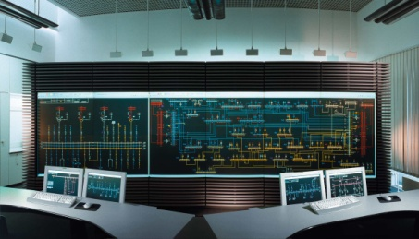
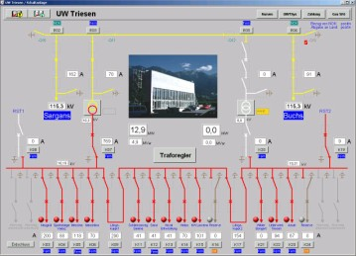
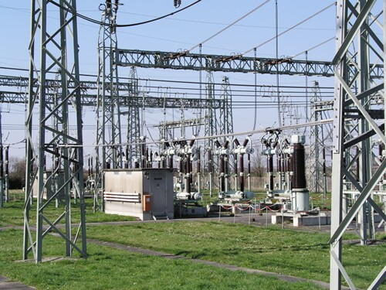
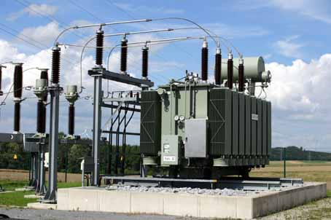
Informations- und Regelungstechnik
Netzleitstelle
Leitsystem *)
Fernwirken
Stationsebene
Feldgeräte auf Stationsebene
Stationsleitgerät
Stationsbus
Feld
Bayebene
Primärgerät (Trafo)
Feld-geräte
Feldleitgerät
Feldbus
*) SCADA: Supervisory Control and Data Acquisition)
Schutz
RTU **)
I/O
I/O
**) RTU: Remote Terminal Unit (abgesetzte Einheit)

Slide 5
Inhalt
Angebot und Nachfrage - Regelungstechnik im Netz
Übersicht
Spannungsregelung
Leistungsregelung
Wirtschaftliches Umfeld

Slide 6
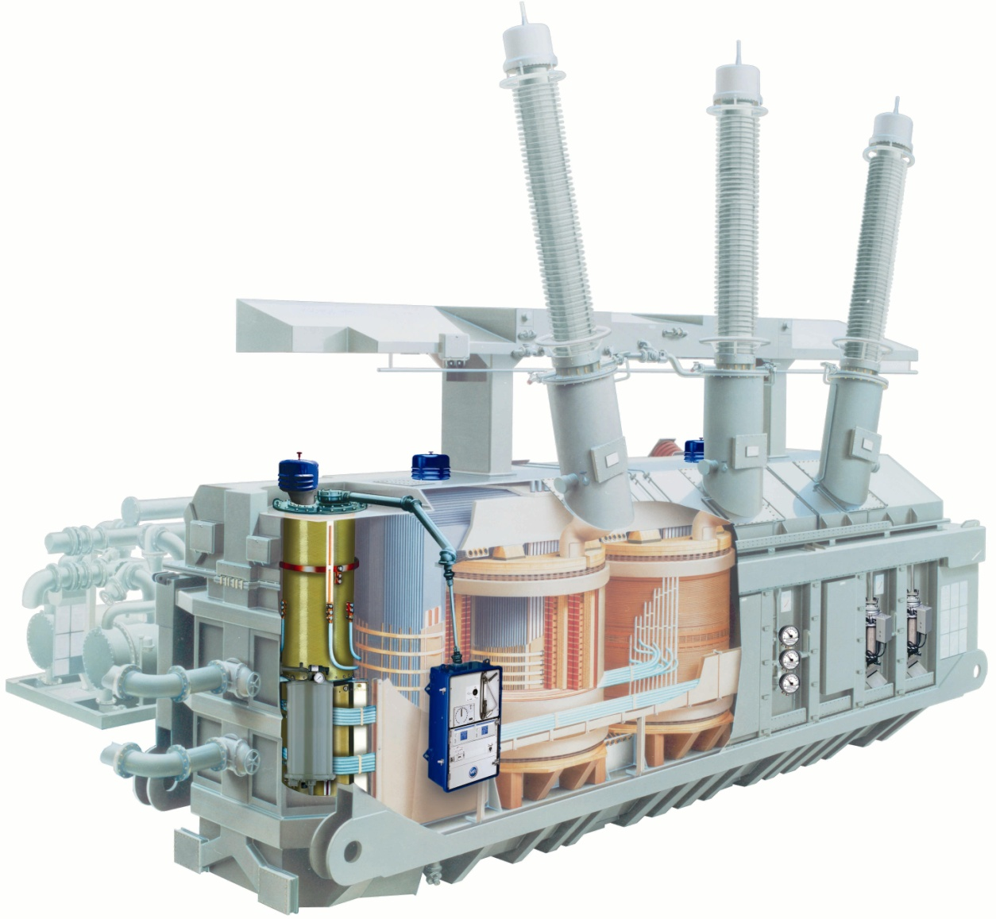
Regelung am Transformator
Buchholz-relais
Verbundisolatoren für Durchführungen
Spannungsmessung mit Spitzenwertdetektion
Druckentlastung
Temperatursensoren für
OLTC-Monitoring
Ölstandmessung
Digitale Öltemperatursensoren
Luftströmungswächter
Ventilatoren
Gestänge
Laststrommessung mit Spitzenwertdetektion
Ölfeuchte
Luftentfeuchter
Stufenschalter
(Stellglied)
Elektronische Wicklungs-temperaturberechnung
Ölströmungsmessung im Zu-/Ablauf
Wicklungs- und
Ölthermometer
„Gas in Öl“-Sensor
Monitoringsystem
Transformator
Motorantrieb, Regelung, Überwachung
Elektronische Spannungsregler
Quelle: Maschinenfabrik Reinhausen

Slide 7
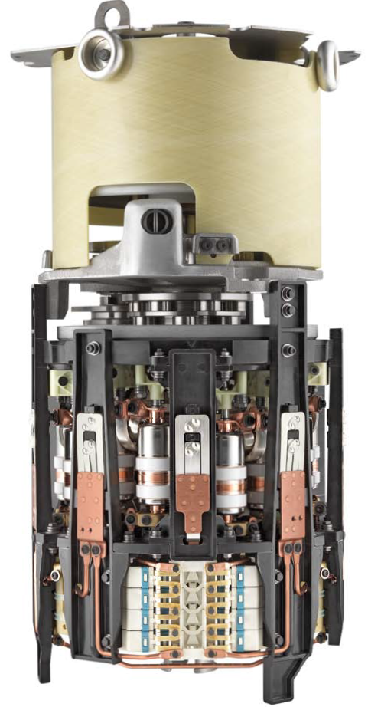
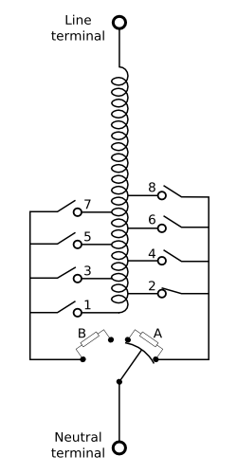
Laststufenschalter
Funktionsprinzip
Stufenwähler
(Tap Selector)
Lastumschalter
(Diverter Switch)
Animation
Quelle: Maschinenfabrik Reinhausen

Slide 8
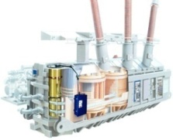
Spannungsregelung
Spannung ist abhängig vom Lastzustand
Spannungsabfall bei erhöhter Last (an der Impedanz des Netzes)
Spannungsanstieg bei niedriger Last bzw. bei Einspeisung
Laststufenschalter
Überwachung
Netzlast
Störgröße
Regelgröße Netzspannung
Regeltransformator
Regelstrecke
Messwandler
Messeinrichtung
I
ED VACUTAP®
Stelleinrichtung
U
Spannungsregler
Regler
Sollwert Netzspannung
Quelle: Maschinenfabrik Reinhausen

Slide 9
Inhalt
Angebot und Nachfrage - Regelungstechnik im Netz
Übersicht
Spannungsregelung
Leistungsregelung
Wirtschaftliches Umfeld

Slide 10
Leistungsregelung
Angebot und Nachfrage
Leistungsregelung = Anpassung der erzeugten Leistung an die benötigte Leistung
Ausgleich durch Regelung der Einspeiseleistung von konventionellen Kraftwerken.
Probleme bei einem Ungleichgewicht:
Absinken oder Steigen der Netzfrequenz
Funktionsbeeinträchtigung elektrischer Geräte
Ausfall von Teilnetzen
Ausfall der kompletten Stromversorgung
Erzeugung
Verbrauch
Verbrauch
Erzeugung

Slide 11
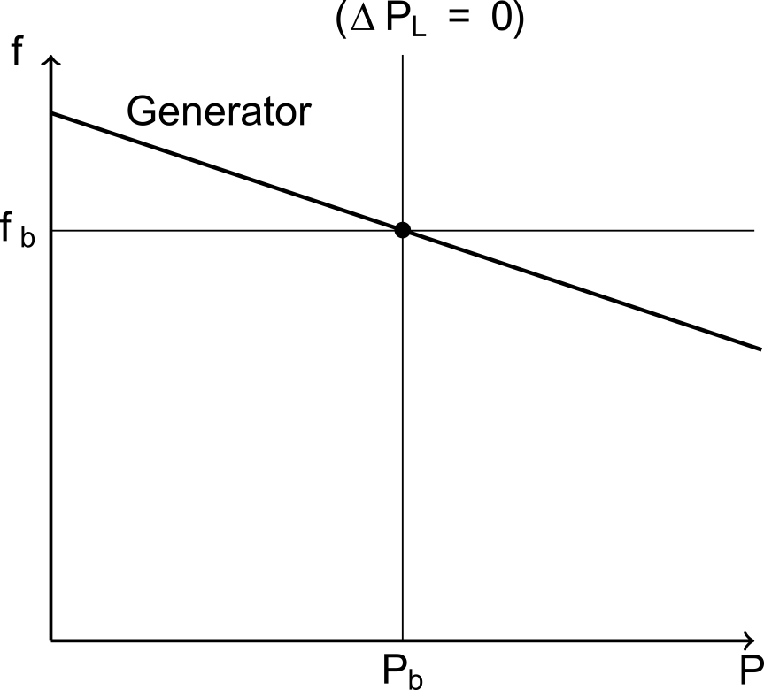
Leistungsregelung im Netz
Funktionsprinzip: Verbund der Synchrongeneratoren
f/P-Kennlinie eines Generators
→ Lastzunahme bewirkt ein absinken der Frequenz
Proportionalverhalten durch Statikaufschaltung des Generators

Slide 12
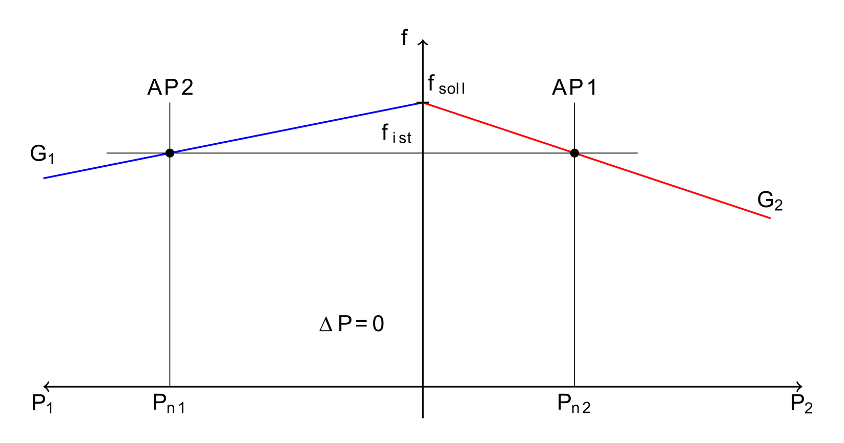
Leistungsregelung im Netz
Parallelbetrieb zweier Generatoren
Generatoren arbeiten im Allgemeinen parallel in einem Netz
Die Statik bestimmt die Zuordnung von Drehzahl und Wirkleistung

Slide 13
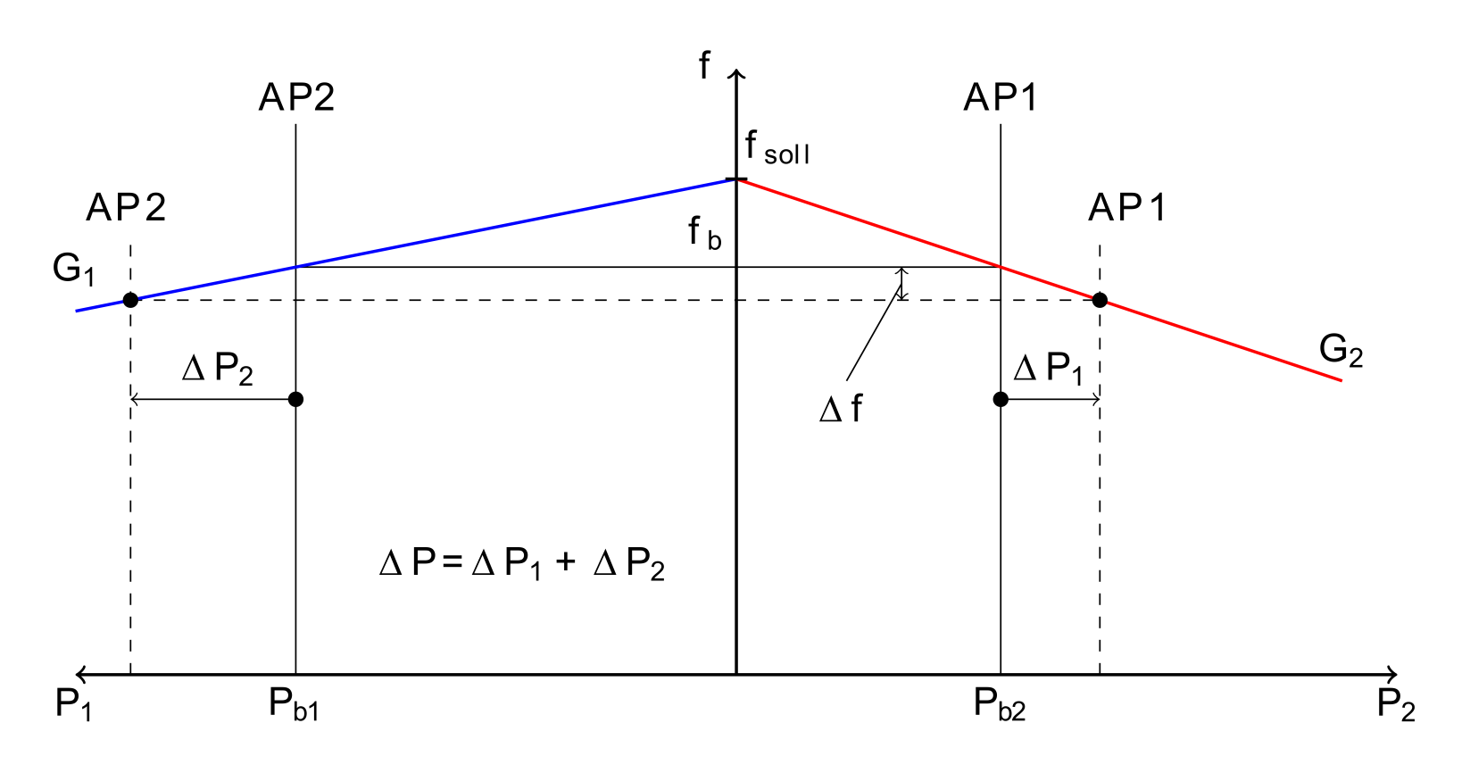
Leistungsregelung im Netz
Kollektive Aufteilung bei Laständerungen
Änderung der Netzfrequenz
Die Last wird im Verhältnis zur Statik aufgeteilt, d.h. passend zum Leistungsvermögen der Generatoren => Primärregelung

Slide 14
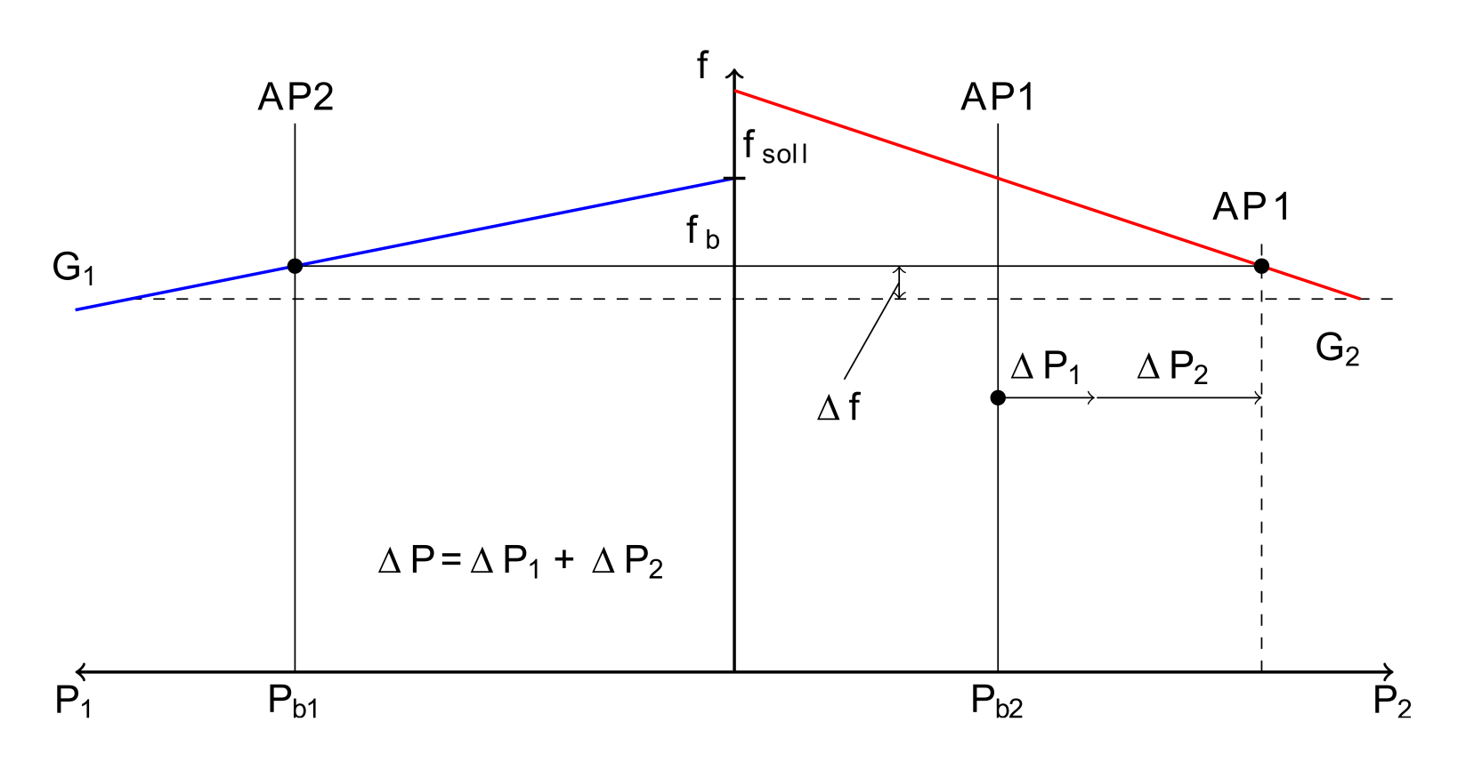
Leistungsregelung im Netz
Ausgleich der außerplanmäßigen Laständerung
Durch Verstellen des Drehzahlsollwerts erfolgt Anpassung an die Lastabweichung => Sekundärregelung (durch Generator 2)
Die Primärregelung wird abgelöst.

Slide 15
Inhalt
Angebot und Nachfrage - Regelungstechnik im Netz
Übersicht
Spannungsregelung
Leistungsregelung
Wirtschaftliches Umfeld

Slide 16
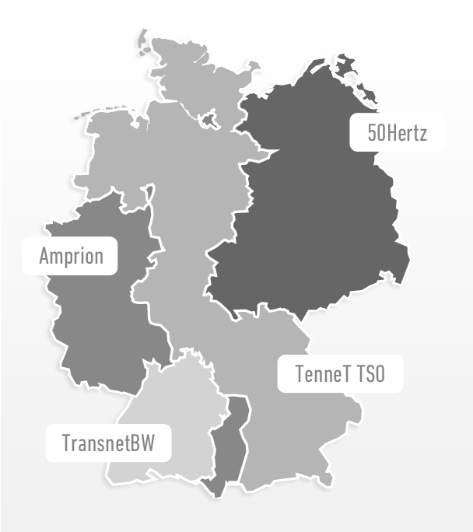
Übertragungsnetz
Übertragungsnetzbetreiber
Regelzonen
Anpassung von Angebot und Nachfrage an elektrischer Leistung: Leistungsregelung
Konzept
Planung: Netzfahrplan
Planabweichungen dynamisch ausregeln
Quelle: Netzentwicklungsplan.de

Slide 17
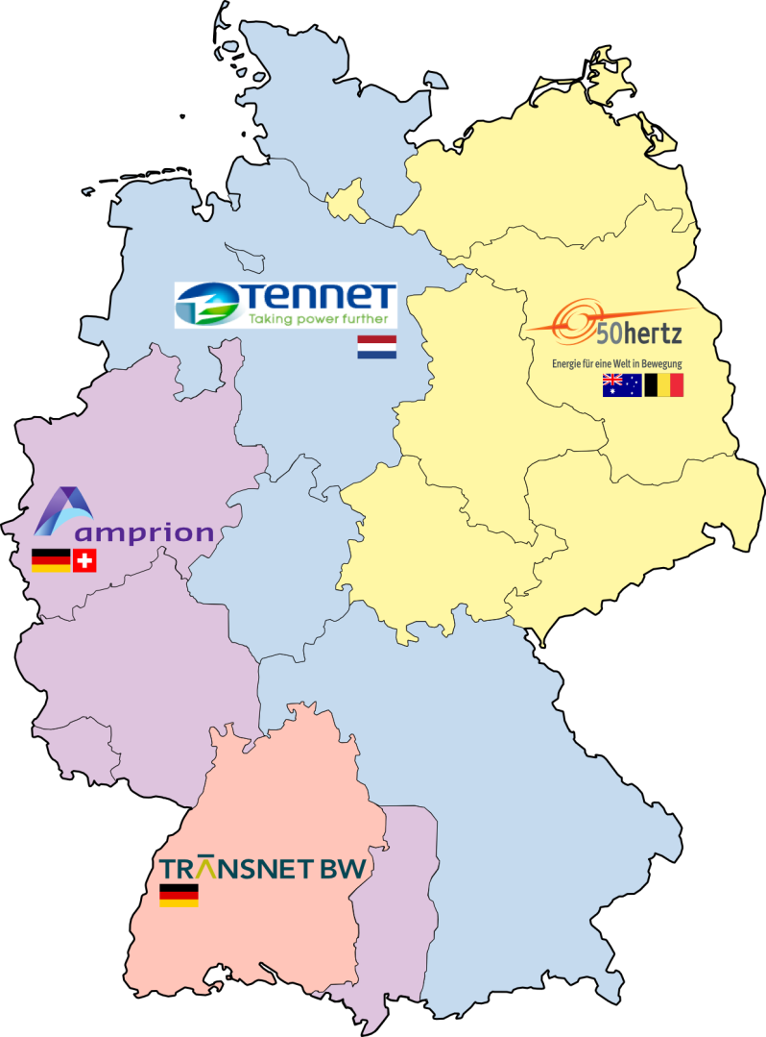
Wirtschaftliches Umfeld
Regelzonen in Deutschland
Aufteilung in sechs Regelzonen unter der der Führung der Übertragungsnetzbetreiber
Innerhalb einer Regelzone muss Gleichgewicht zwischen Ein- und Ausspeisungen herrschen!
ΣP_{Ein} - ΣP _{Aus} = 0
Aufgaben der Übertragungsnetzbetreiber:
Ausgleich von Erzeugung und Verbrauch anhand von Prognosen
Vorhaltung von Regelleistung für den Ausgleich von Prognoseabweichungen
P _{Aus}
P_{Ein}
Quelle: Commons, Wikimedia, F. McLloyd

Slide 18
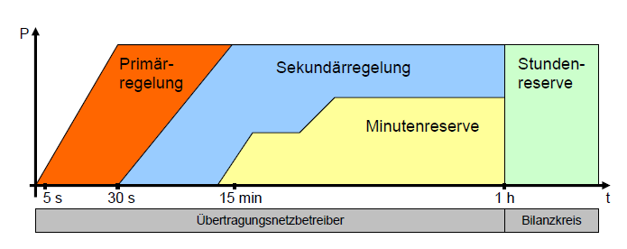
Wirtschaftliches Umfeld
Regelleistung
Übertragungsnetzbetreiber kaufen von Kraftwerksbetreibern (EVUs) im Vorfeld Regelleistung ein, die sie bei Bedarf abrufen können.
Die vorgehaltene Leistung wird unterteilt in:
Um Regelleistung bereitstellen zu dürfen, müssen die Kraftwerksbetreiber bestimmte Voraussetzungen erfüllen → Präqualifikationsverfahren
Quelle: A. Kamper, Scientific Publishing

Slide 19
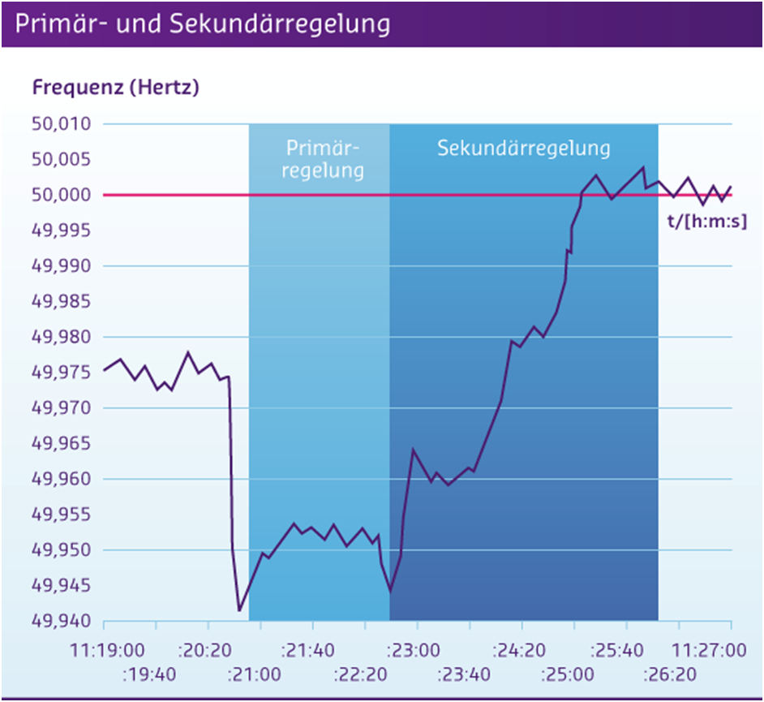
Leistungsregelung
Beispiel
120s
200s
Quelle: Amprion

Slide 20
Wirtschaftliches Umfeld
Lastprognose des Bilanzkreises (Plan)
P
0
6
12
18
24 h
Bilanzkreis
ΣP_{Erz.} - ΣP _{Verbr.} = 0
ÜNB

Slide 21
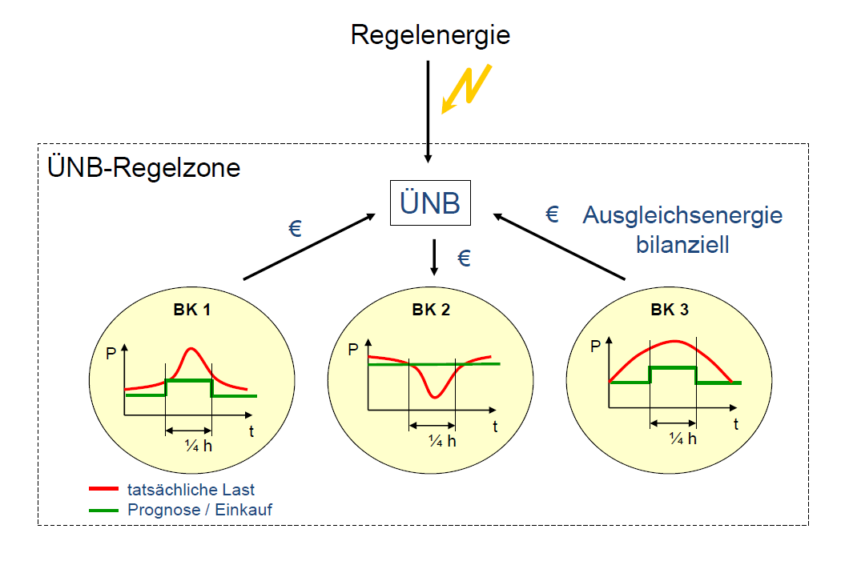
Wirtschaftliches Umfeld
Planabweichungen werden untereinander abgerechnet
Quelle: Energieversorgung.de

Slide 22
Einflüsse erneuerbarer Energien
Technische Randbedingungen
Wind und PV speisen nicht kontinuierlich ein
Regelung durch konventionelle Kraftwerke keine dauerhafte Lösung
Ausbau der Transportkapazität erforderlich (Nord-Süd)
Stellenweise Lastflussumkehr im Netz
Einsatz von Speichertechnologien zur Primärregelung
Regulatorische Anforderungen
Teilnahme EE in der Regelenergie (z.B. im Verbund)
Neue Rollen für Verteilnetzbetreiber

Slide 23
Energietechnik
ENDE Teil 3

